Slide 1
Внутриклассное оценивание в Кыргызстане: от отдельных проектов к системной реализации
Хамзина Сауле Аскаровна,
зам. руководителя
проекта IBE-KR/USAID

Slide 2
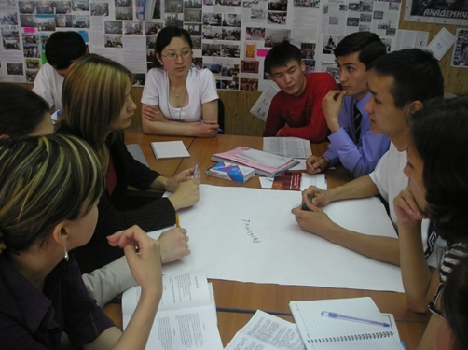
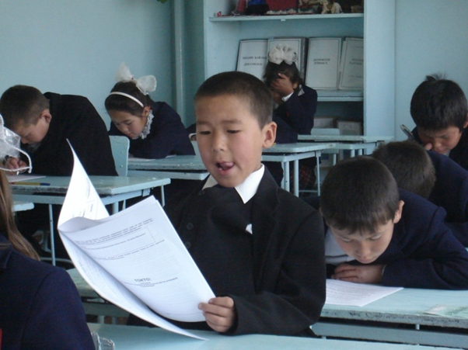
ФОРМАТИВНОЕ
-формирующее
-информирующее
ВНУТРИКЛАССНОЕ ОЦЕНИВАНИЕ
СУММАТИВНОЕ
промежуточное
итоговое
ДИАГНОСТИЧЕСКОЕ

Slide 3
Проектная история: 2005-2014
Проект ВБ, 2005-2008
- Формативное оценивание
как оценка индивидуального прогресса
- Обучение учителей в двух пилотных регионах
- Пилотирование модели оценки деятельности учителя, введен критерий использования формативного оценивания
Проект USAID, 2008-2012
Формативное оценивание как постоянный процесс наблюдения, сбора информации и обратной связи для улучшения преподавания и обучения/учения
- разработка, пилотирование модулей повышения квалификации и включение их в государственную программу повышения квалификации
- Разработка, печать, распространение методических пособий для учителей во все школы страны
Проект READ -1, 2012-2014
- Обучены 30% учителей начальных классов (2 модуля по формативному оцениванию
- Обучены национальные тренеры из чиста государственных институтов повышения квалфикации (усиление потенциала)
- Разработан модуль и методические материалы для программы подготовки учителей в вузах

Slide 4
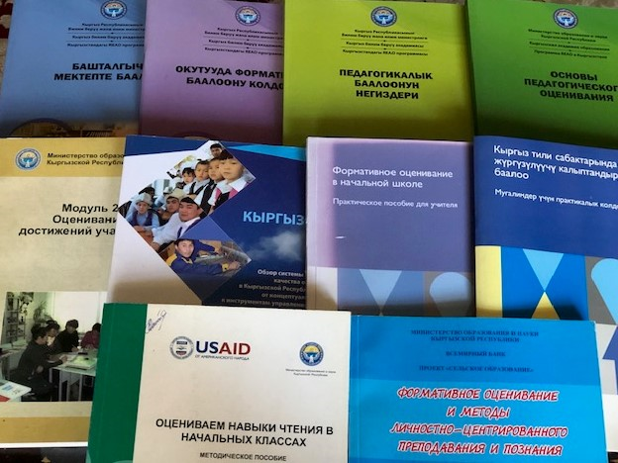

Slide 5
Проектная история: итоги
достижения | проблемы
Создан потенциал институциональный (система повышения квалификации, Кыргызская академия образования, Рай/Гор отделы образования) В развитии потенциал учителей (начальная школа) Сформировано единое понимание оценивания для обучения Накоплены ресурсы: методические пособия, видео-тренинги | Устойчивость? Нет мотивации оценивать по-другому Текучесть обученных кадров (управленческих, методистов, учителей) Недостаточная методическая обеспеченность процесса: материалами и методической поддержкой на рабочем месте Подготовка новых кадров в прежнем формате

Slide 6
Новый ГОС – 2014 год
Задает компетентностную направленность образовательных результатов
Впервые в нормативных документах (!) появился термин «оценивание», определены его виды и основные требования
Ст.62. Для измерения индивидуальных образовательных достижений и прогресса учащихся применяются три вида оценивания: диагностическое, формативное и суммативное

Slide 7
Внедрение нового ГОС
Разработка предметных стандартов с обязательным разделом по оцениванию
Включение в требования к УМК нового поколения разработки оценочного инструментария, рекомендаций по его разработке и использованию
Расширение программ курсов повышения квалификации, в том числе запуск дистанционных курсов по оцениванию
Поддержка процесса внедрения со стороны донорских проектов (АБР, ВБ, USAID и др.)
Мониторинговые исследования показывают, что понимание нового концепта оценивания и внедрение его в практику –сложная задача: «Учителя испытывают наибольшие затруднения с постановкой целей урока с позиции ученика, использованием внутриклассного оценивания и дифференцированного подхода» (отчет результатов аттестации учителей, проект АБР, 2017)

Slide 8
Стратегия развития образования 2020-2030
Оценка в школьном образовании
Выстраивание оценки сектора образования, включая оценивание на уровне ученика, класса, школы, системы образования.
Проведение регулярной оценки сектора за счет государственных ресурсов.
Проведение регулярных Национальных оценок образовательных достижений учащихся (НООДУ)
Создание и развитие центра оценки качества образования
Формирование оценки качества деятельности образовательных организаций (аккредитация) и образвательных структур

Slide 9
Концепция оценки качества образования (2019-2030, проект на утверждении) о внутриклассном оценивании
закрепляет критериальное оценивание как основу для всех видов оценивания
Безотметочное оценивание до середины 3 класса с усилением формативного оценивания и предоставлением качественной обратной связи (описательное качественное оценивание по всем предметам с рекомендациями, в том числе для родителей)
Снижение веса текущей оценки (итоговая отметка – НЕ среднее арифметическое текущих отметок)
Акцент на промежуточные суммативные оценочные работы (измерение результатов обучения)
Изменение шкалы отметок в перспективе (есть аналитика и рекомендации)

Slide 10
Таблица 1. Ориентировочная модель оценивания индивидуальных образовательных достижений
учащегося в средних и старших классах
№ | Виды оценивания | Виды работ
 | Текущее оценивание 10%
1.1. | Определяет учитель самостоятельно | Устный ответ, презентация работы группы/пары, письменная классная/домашняя работая и др.
 | Промежуточное оценивание 70%
2.1. | Письменные работы | Различные виды эссе, рефераты, аналитическая работа, сочинения, контрольные работы, тесты и др.
2.2. | Устные формы работ | Сообщение, презентация, доклад и др.
2.3. | Проектная/исследовательская работа | Исследовательский отчет, описание результатов эксперимента, лабораторные работы, проекты и др.
2.4. | Портфолио | Презентация учебных достижений учащимися в портфолио
 | Итоговое оценивание 20%
3.1. | Тематическая, четвертная, полугодовая, годовая проверочная/контрольная работа | Тест, письменные задания, зачет и др.

Slide 11
Условия , определяющие успешность практической реализации подхода к оцениванию
Необходимые условия | Перспективы
Политика, нормативно-правовая закрепленность, синхронизация со стандартами | Утверждение концепции Доработка и утверждение предметных стандартов по всем ступеням
Потенциал институтов, отвечающих за внедрение в практику, разработку, методическую поддержку и сопровождение | Внедрение в программы подготовки учителей Обучение методических служб на уровне школ, районов и СПК Разработка и распространение методических материалов, например по суммативному оцениванию
Закрепленность в системе требований к обучению /оценке деятельности учителя | Новая система аттестации вводится с 2020-2021 года
Обеспеченность ресурсами (УМК, методические материалы, курсы повышения квалификации и др) | Необходимы материалы и курсы ПК для средней школы Системное и поддерживающее ПК для начальных классов

Slide 12
Благодарю за внимание!
saule-janiya@yandex.ru

